Slide 1
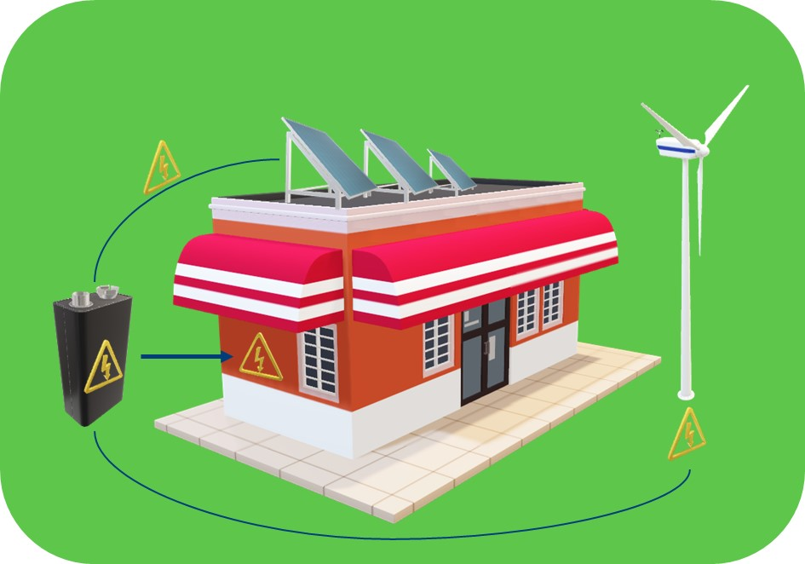
Фонд розвитку підприємництва
Презентація проєкту:
«Підтримка енергетичної стійкості мікро- та малих підприємств України»
26 листопада 2024 року

Slide 2
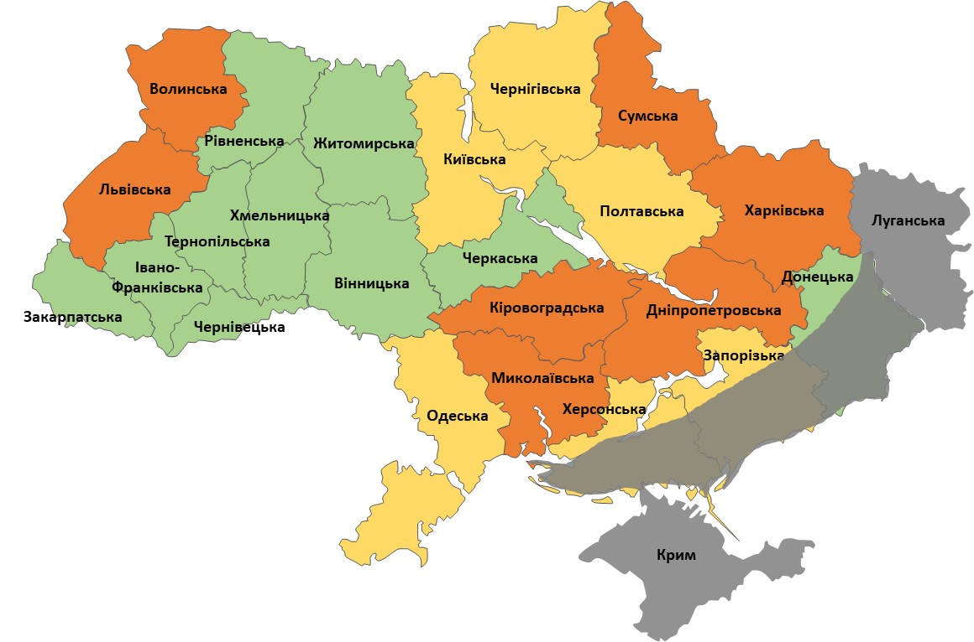
Коротка інформація про Проєкт «Підтримка енергостійкості мікро та малих підприємств України»
Уряди Німеччини та Королівства Норвегії
Банки-партнери
гранти
Метою Проєкту є підтримка енергостійкості мікро та малих підприємств з областей, які найбільше постраждали від руйнування енергетичної інфраструктури, шляхом надання 80 грантів у розмірі 10 000 євро мікропідприємствам та 42 гранти у розмірі 20 000 євро малим підприємствам у поєднанні з банківським кредитом
Програма реалізовуватиметься Фондом розвитку підприємництва через банки-партнери: Ощадбанк, Банк Львів, Укргазбанк та Сенс Банк
Області України за рівнем постраждалості енергетичної інфраструктури розділені на 3 групи: червона (І), жовта (ІІ) та зелена (ІІІ). Підприємства з усіх регіонів зможуть взяти участь у Проєкті, але найбільший пріоритет матимуть підприємці з червоної групи

Slide 3
Механізм доступного фінансування енергостійкості мікро та малих підприємств
Уряди Німеччини та Королівства Норвегії
Компенсація процентів
Банки-партнери
Компенсація процентів
Грант
€ 1 650 000
Компенсація кредиту
Компенсація кредиту
Компенсація кредиту
Компенсація процентів
Компенсація кредиту
Кредит
Кредит
Комплексне фінансове рішення
Кредит у національній валюті
Кредитні гарантії
Кредитні гарантії
Кредитні гарантії

Slide 4
Умови надання грантової підтримки суб’єктам господарювання
Мікро підприємства (MП)
Малі підприємства (МП)
кількість працівників
річний дохід
кількість працівників
річний дохід
Мікропідприємства
до 10 осіб
€2 млн
Малі підприємства
до 50 осіб
€10 млн
Тип підтримки
Грант без обов'язкового поєднання з банківським кредитом, але з можливістю цього
Тип підтримки
Грант з обов'язковим поєднанням з банківським кредитом
Цільове використання гранту
Фінансування інвестицій в енергетичну стійкість підприємства
Цільове використання гранту
Часткова компенсація суми кредиту на інвестиції в енергетичну незалежність
Частка гранту від суми банківського кредиту
40%
Максимальний розмір гранту
€10 000 (без ПДВ)
Максимальний розмір гранту
€ 20 000 (без ПДВ)
Кількість грантів
80
Кількість грантів
42
Загальна сума
€800 000
Загальна сума
€850 000
Загальна сума Програми - €1 650 000

Slide 5
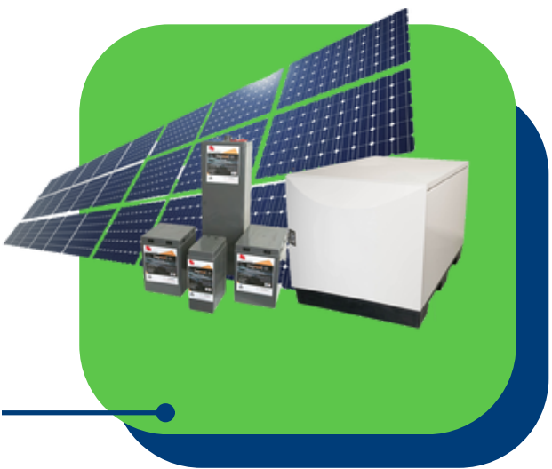
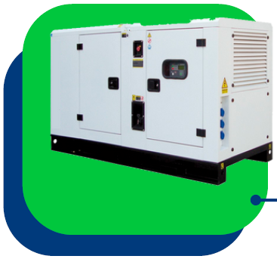
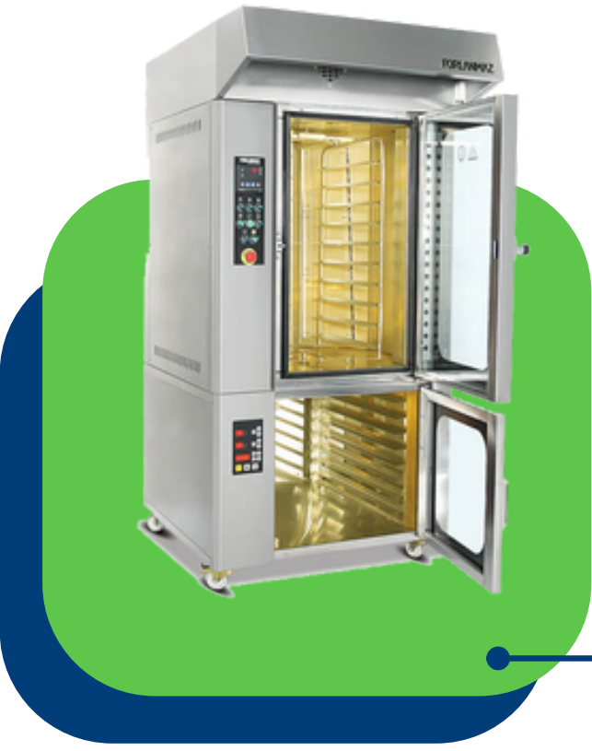
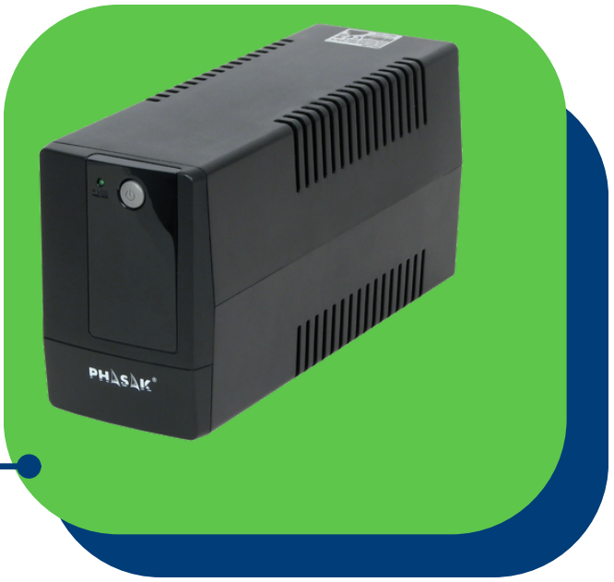
Напрями використання коштів за Проєкту
Невідновлювальні джерела енергії
Відновлювальні джерела енергії
10% від вартості інвестицій на фінансування супутніх робіт та послуг з монтажу обладнання, енергоаудиту
Установки зберігання енергії
Енергоефективне виробниче обладнання

Slide 6
Механізм надання Грантів для мікро підприємств за Компонентом І
ІТ-ПЛАТФОРМА
Банки-партнери
1
Подача заявки з інформацією про підприємство
2
Online-аналіз у межах І туру
Автоматичне рейтингування
та визначення переможців І туру
3
4
Offline-аналіз у межах ІІ туру
підприємець
реалізація
9
Повідомлення про перемогу у ІІ турі та участь у Програмі
6
5
інвестиції
Відкриття рахунку
7
Укладення грантової угоди
8
Сплата гранту двома частинами: І платіж (60%), ІІ платіж (40%)
10
Підтвердження цільового використання

Slide 7
Механізм надання Грантів для малих підприємств за Компонентом ІІ
ІТ-ПЛАТФОРМА
Банки-партнери
1
Подача заявки з інформацією про підприємство
2
Online-аналіз у межах І туру
Автоматичне рейтингування
та визначення переможців І туру
3
4
Подача заявки на отримання кредиту за Програмою
Аналіз кредитоспроможності у межах ІІ туру
підприємець
5
реалізація
10
7
Повідомлення про перемогу у ІІ турі та участь у Програмі
6
Відкриття рахунку
інвестиції
8
Укладення кредитної угоди
9
Видача кредиту та цільове фінансування енерго інвестицій
11
Підтвердження реалізації енергетичних інвестицій
12
Виплата гранту для компенсації частини кредиту (40%)

Slide 8
Критерії рейтингування мікро та малих підприємців для отримання Грантів
Критерій 1.
Рівень енергозалежності підприємства
Критерій 2.
Вид економічної діяльності підприємства
Критерій 3.
Якість джерел генерації електроенергії
Критерій враховує:
частку витрат на електроенергію у загальній сумі доходів підприємства
зміну частки витрат на електроенергію у загальній сумі доходів підприємства
рівень зміни річного доходу підприємства
Критерій визначає пріоритетність підприємства за видом діяльності
Критерій надає перевагу зеленим технологіям енергогенерації:
Вітчизняні / імпортовані відновлювальні джерела
2 бал
%
1,5
Переробна промисловість
1 – 1,5
Охорона здоров'я
0,8
Вітчизняні / імпортовані установки зберігання енергії
1,5
Освіта
0,7
1,0
Будівництво
0,6
Вітчизняні / імпортовані невідновлювальні джерела
Послуги
0,5
1,0
0,5
Торгівля
0,4
Готелі та ресторани
Вітчизняні / імпортовані невідновлювальні джерела
0,4
0,15
Перевагу отримають підприємці, які маючи найвищу енергозалежність забезпечили зростання річного доходу
Транспорт
0,2

Slide 9
Критерії рейтингування мікро та малих підприємців для отримання Грантів
Критерій 4.
Ефект від використання гранту
Критерій 5.
Рівень боргового навантаження на підприємство
Критерій 6.
Реєстрація підприємств в найбільш постраждалих областях України
Ефект визначається на підставі збережених робочих місць:
Враховується заборгованість за інвестиційним кредитом з терміном більше 1 року:
Враховується місце реєстрація підприємства з точки зору розташування у постраждалих регіонах:
Збережені робочі місця (для
ветеранів або ВПО)
1,0
Заборгованість за інвестиційним кредитом > 1 року
1,0
Збережені робочі місця (для загалу)
0,25
Група 1 | Сумська область
 | Харківська область
 | Дніпропетровська область
 | Миколаївська область
 | Львівська область (без м.Львів)
 | Волинська область
 | Кіровоградська область
Група 2 | Полтавська область
 | Одеська область
 | Чернігівська область
 | Київська область (без м.Київ)
 | Запорізька область
 | Херсонська область
Група 3 | Івано-Франківська область
 | Рівненська область
 | Закарпатська область
 | Тернопільська область
 | Житомирська область
 | Хмельницька область
 | Чернівецька область
 | Черкаська область
 | Вінницька область
 | Луганська область
 | м. Київ
 | м. Львів
 | Донецька область

Slide 10
Дякуємо за увагу!
https://bdf.gov.ua

